Slide 1

There is something you should know
about Excel !
Kary LIN

Slide 2




點按進入系統
Photo by Linus Mimietz on Unsplash

Slide 3
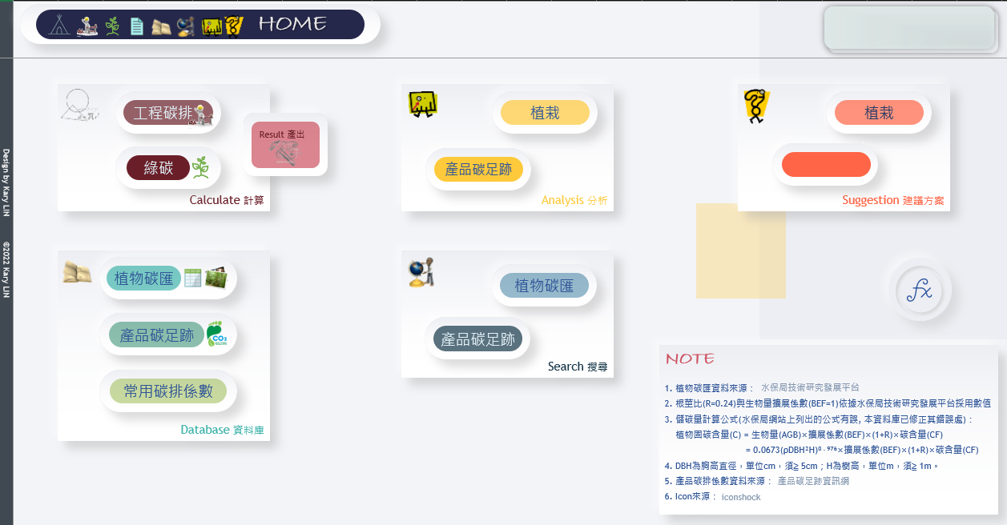
點按開始觀看系統介紹
Photo by Linus Mimietz on Unsplash

Slide 4
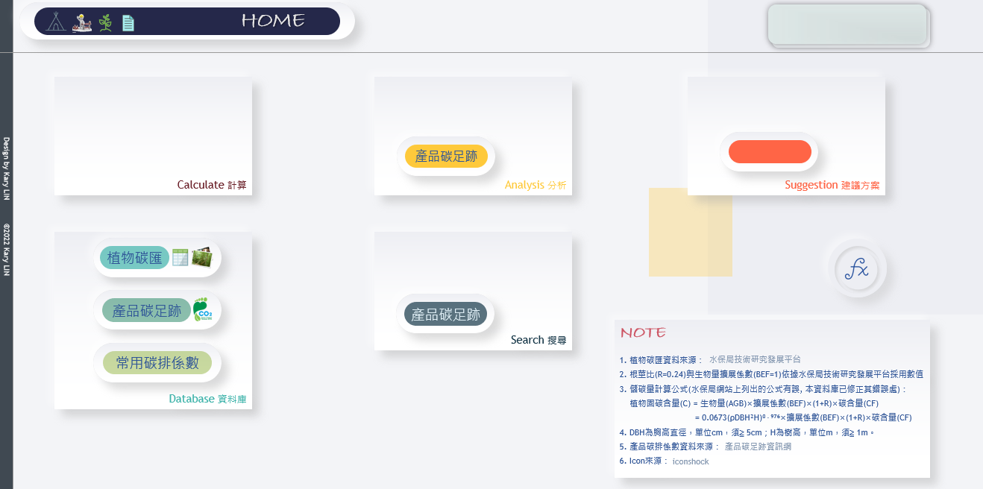



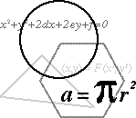
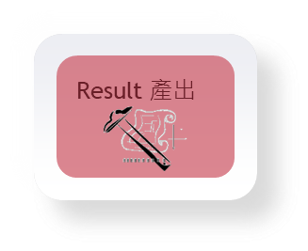
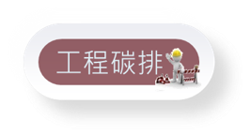
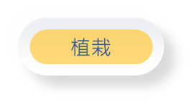
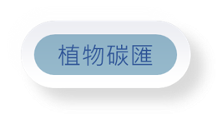
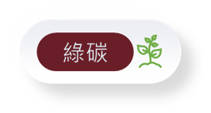
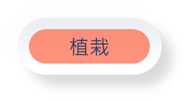
5.點按進入工程碳排計算
1.點按進入植栽分析
3.點按進入建議方案
2.點按進入植物碳匯搜尋
4.點按進入綠碳計算

Slide 5
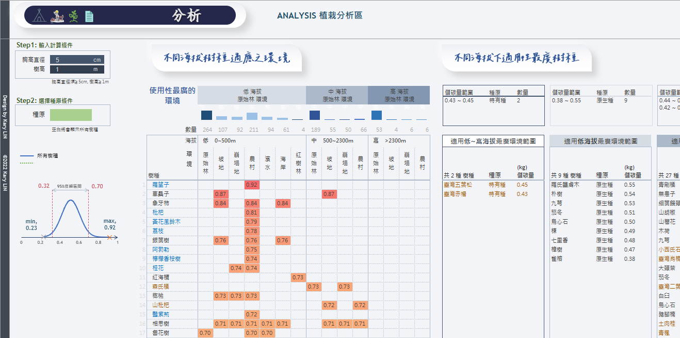

Slide 6
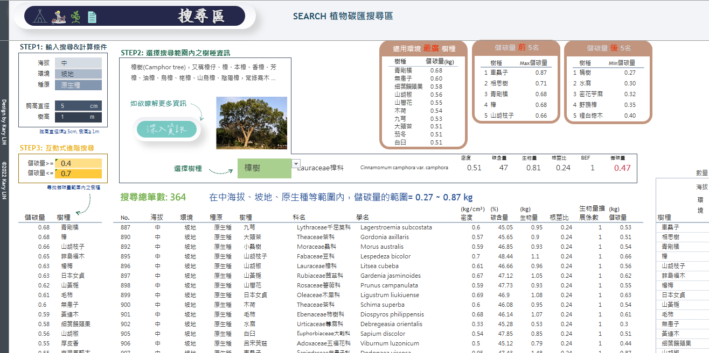
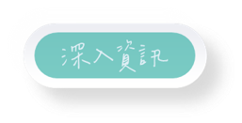

Slide 7
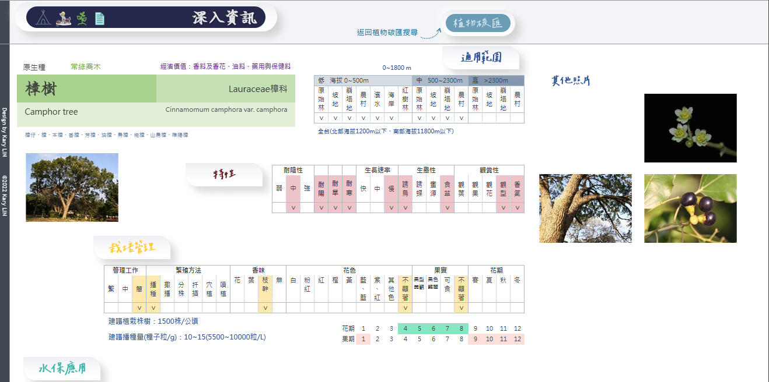

Slide 8
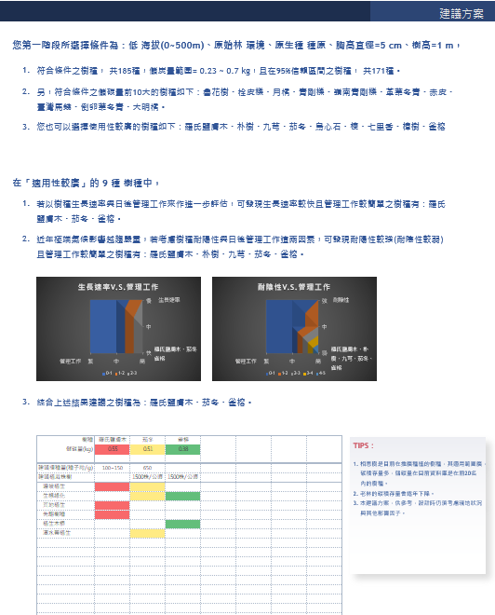

Slide 9
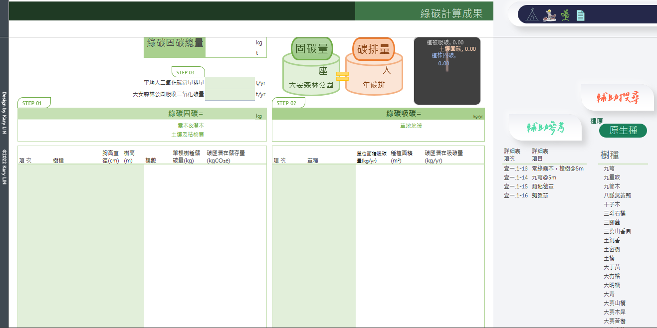
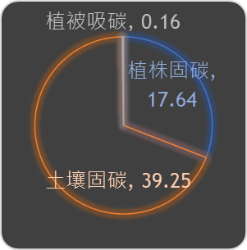
57058.98
57.05
0.15
5.21
10.96
384.2
56,890.98
160.00
17636.20
160.00
39254.78
壹一.1-13
樟樹
10
5
100
8.76
3,210.62
壹一.1-15
類地毯草
0.25
320
80
壹一.1-14
九芎
10
5
400
9.84
14,525.58
壹一.1-16
類地毯草
0.25
320
80

Slide 10
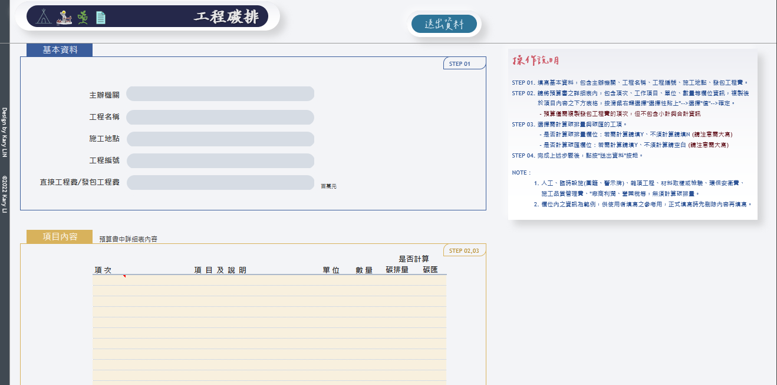
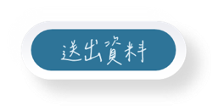
點按送出資料
花蓮縣瑞穗鄉公所
花64線0K+800、1K+000等2處災害復建工程
花蓮縣瑞穗鄉
1110103
6.622

Slide 11
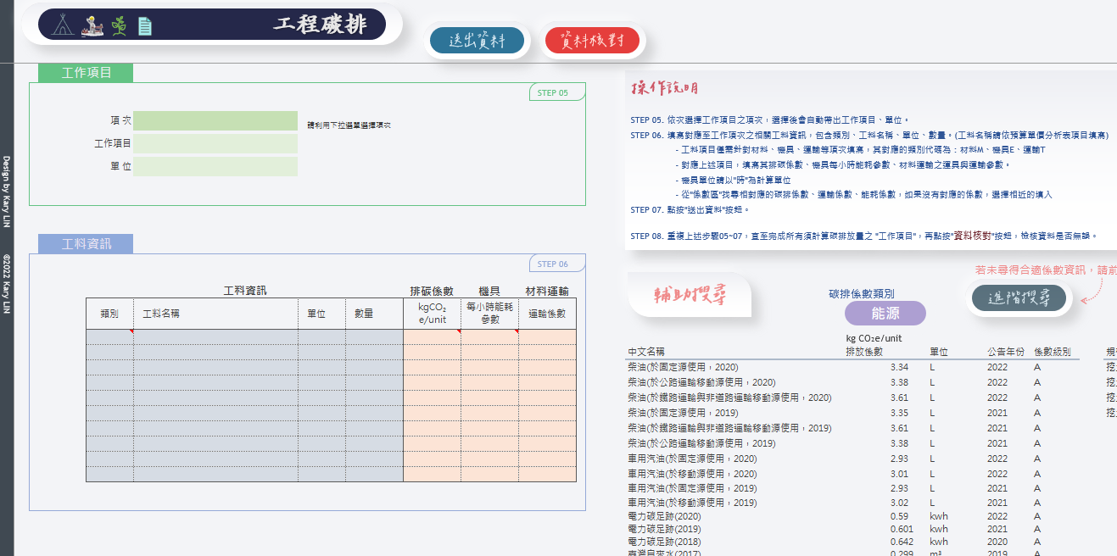
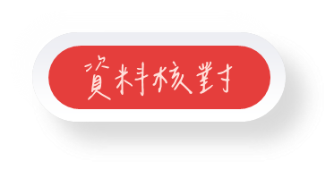
點按送出資料
壹一.1-01
構造物開挖，挖普通土
m³
E
挖土機
時
0.023
3.350
17.920
E
傾卸卡車
時
0.011
3.610
25.850

Slide 12
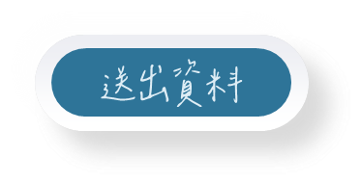
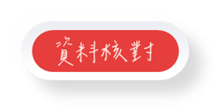
點按資料核對
壹一.1-01
構造物開挖，挖普通土
m³

Slide 13
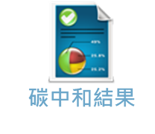
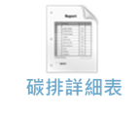
點按產出詳細表

Slide 14
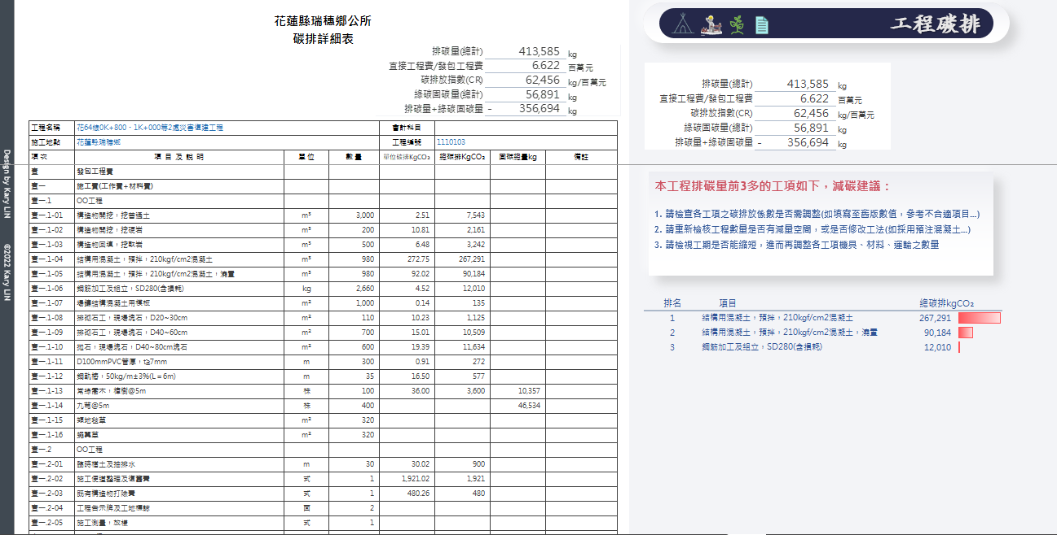

Slide 15

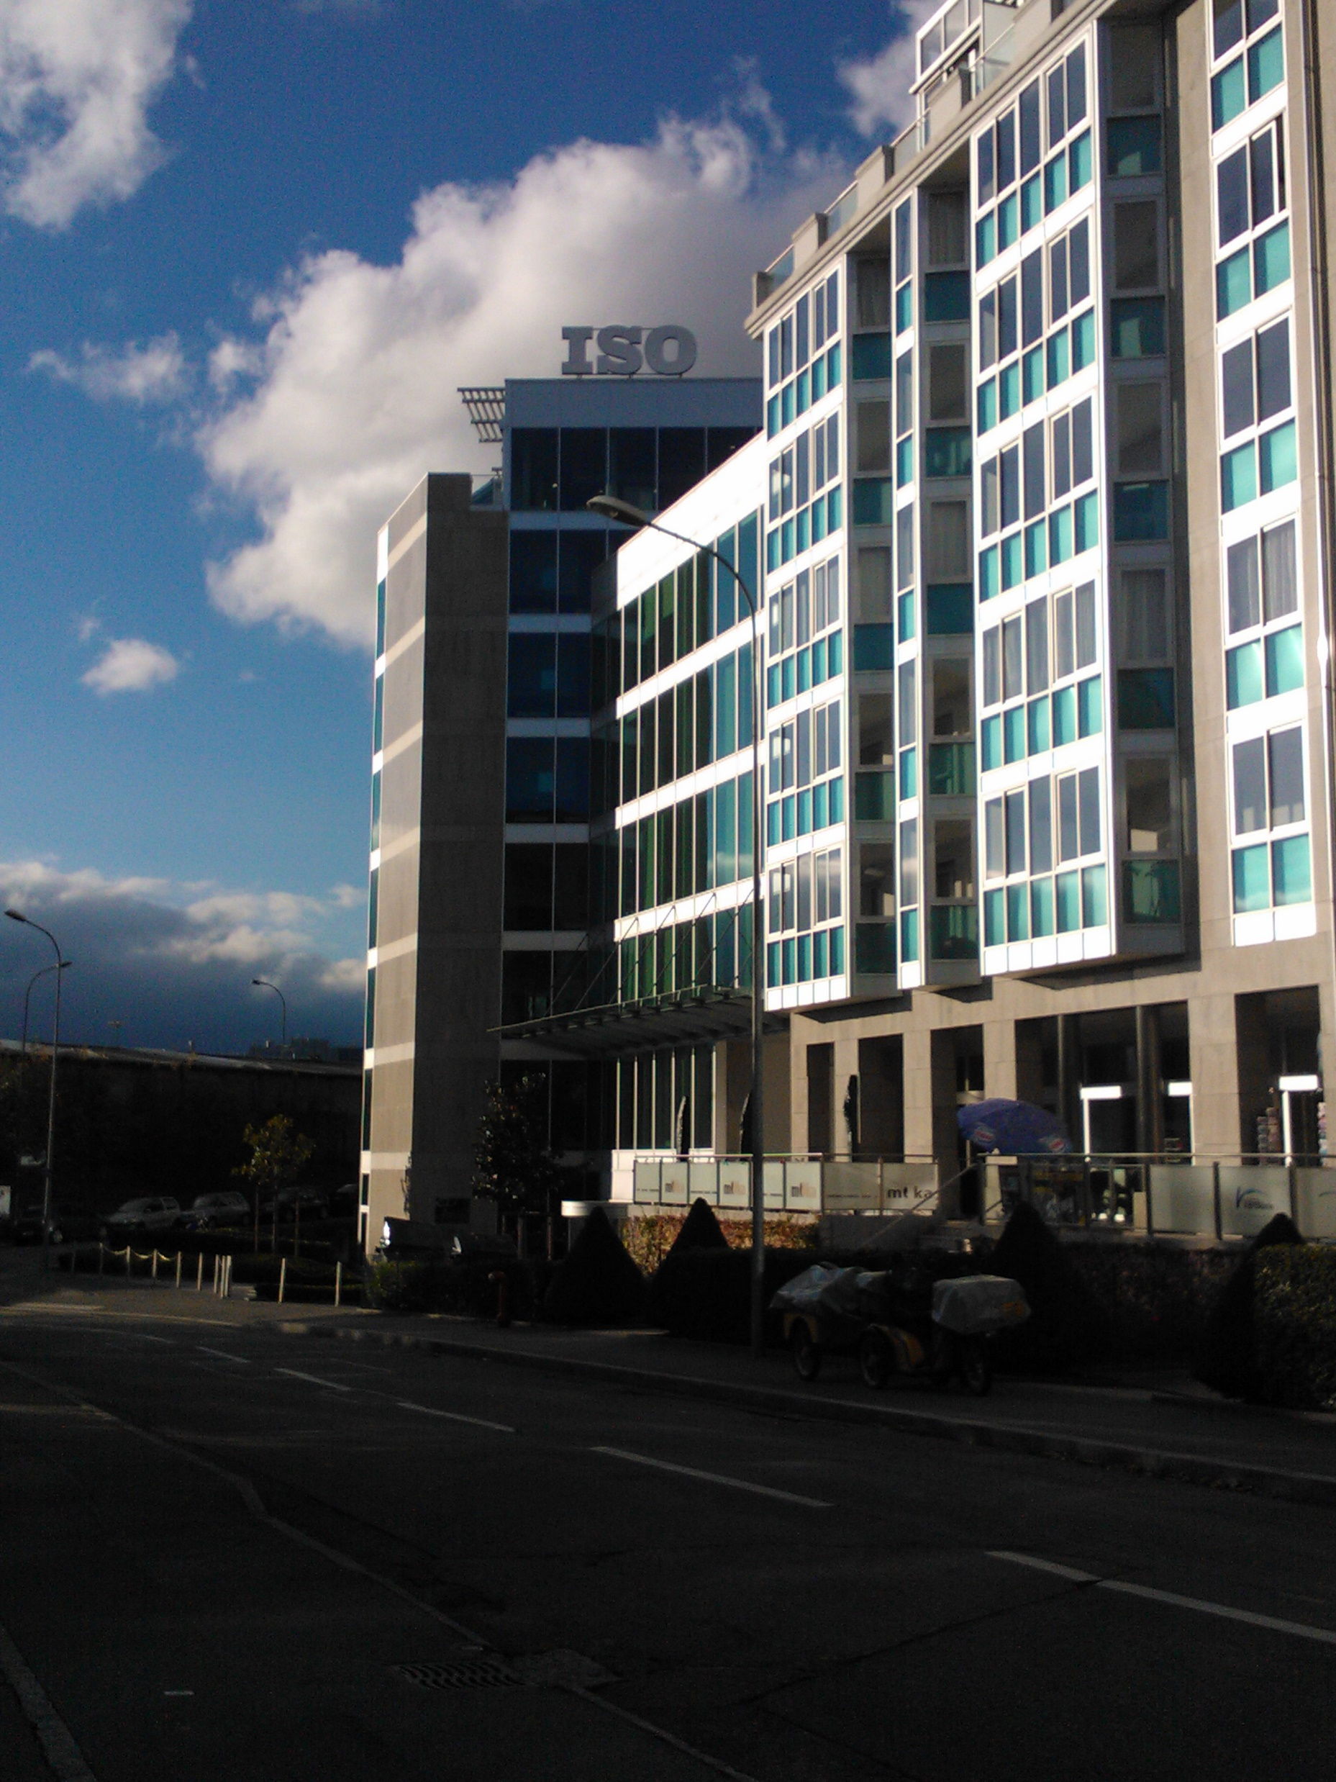
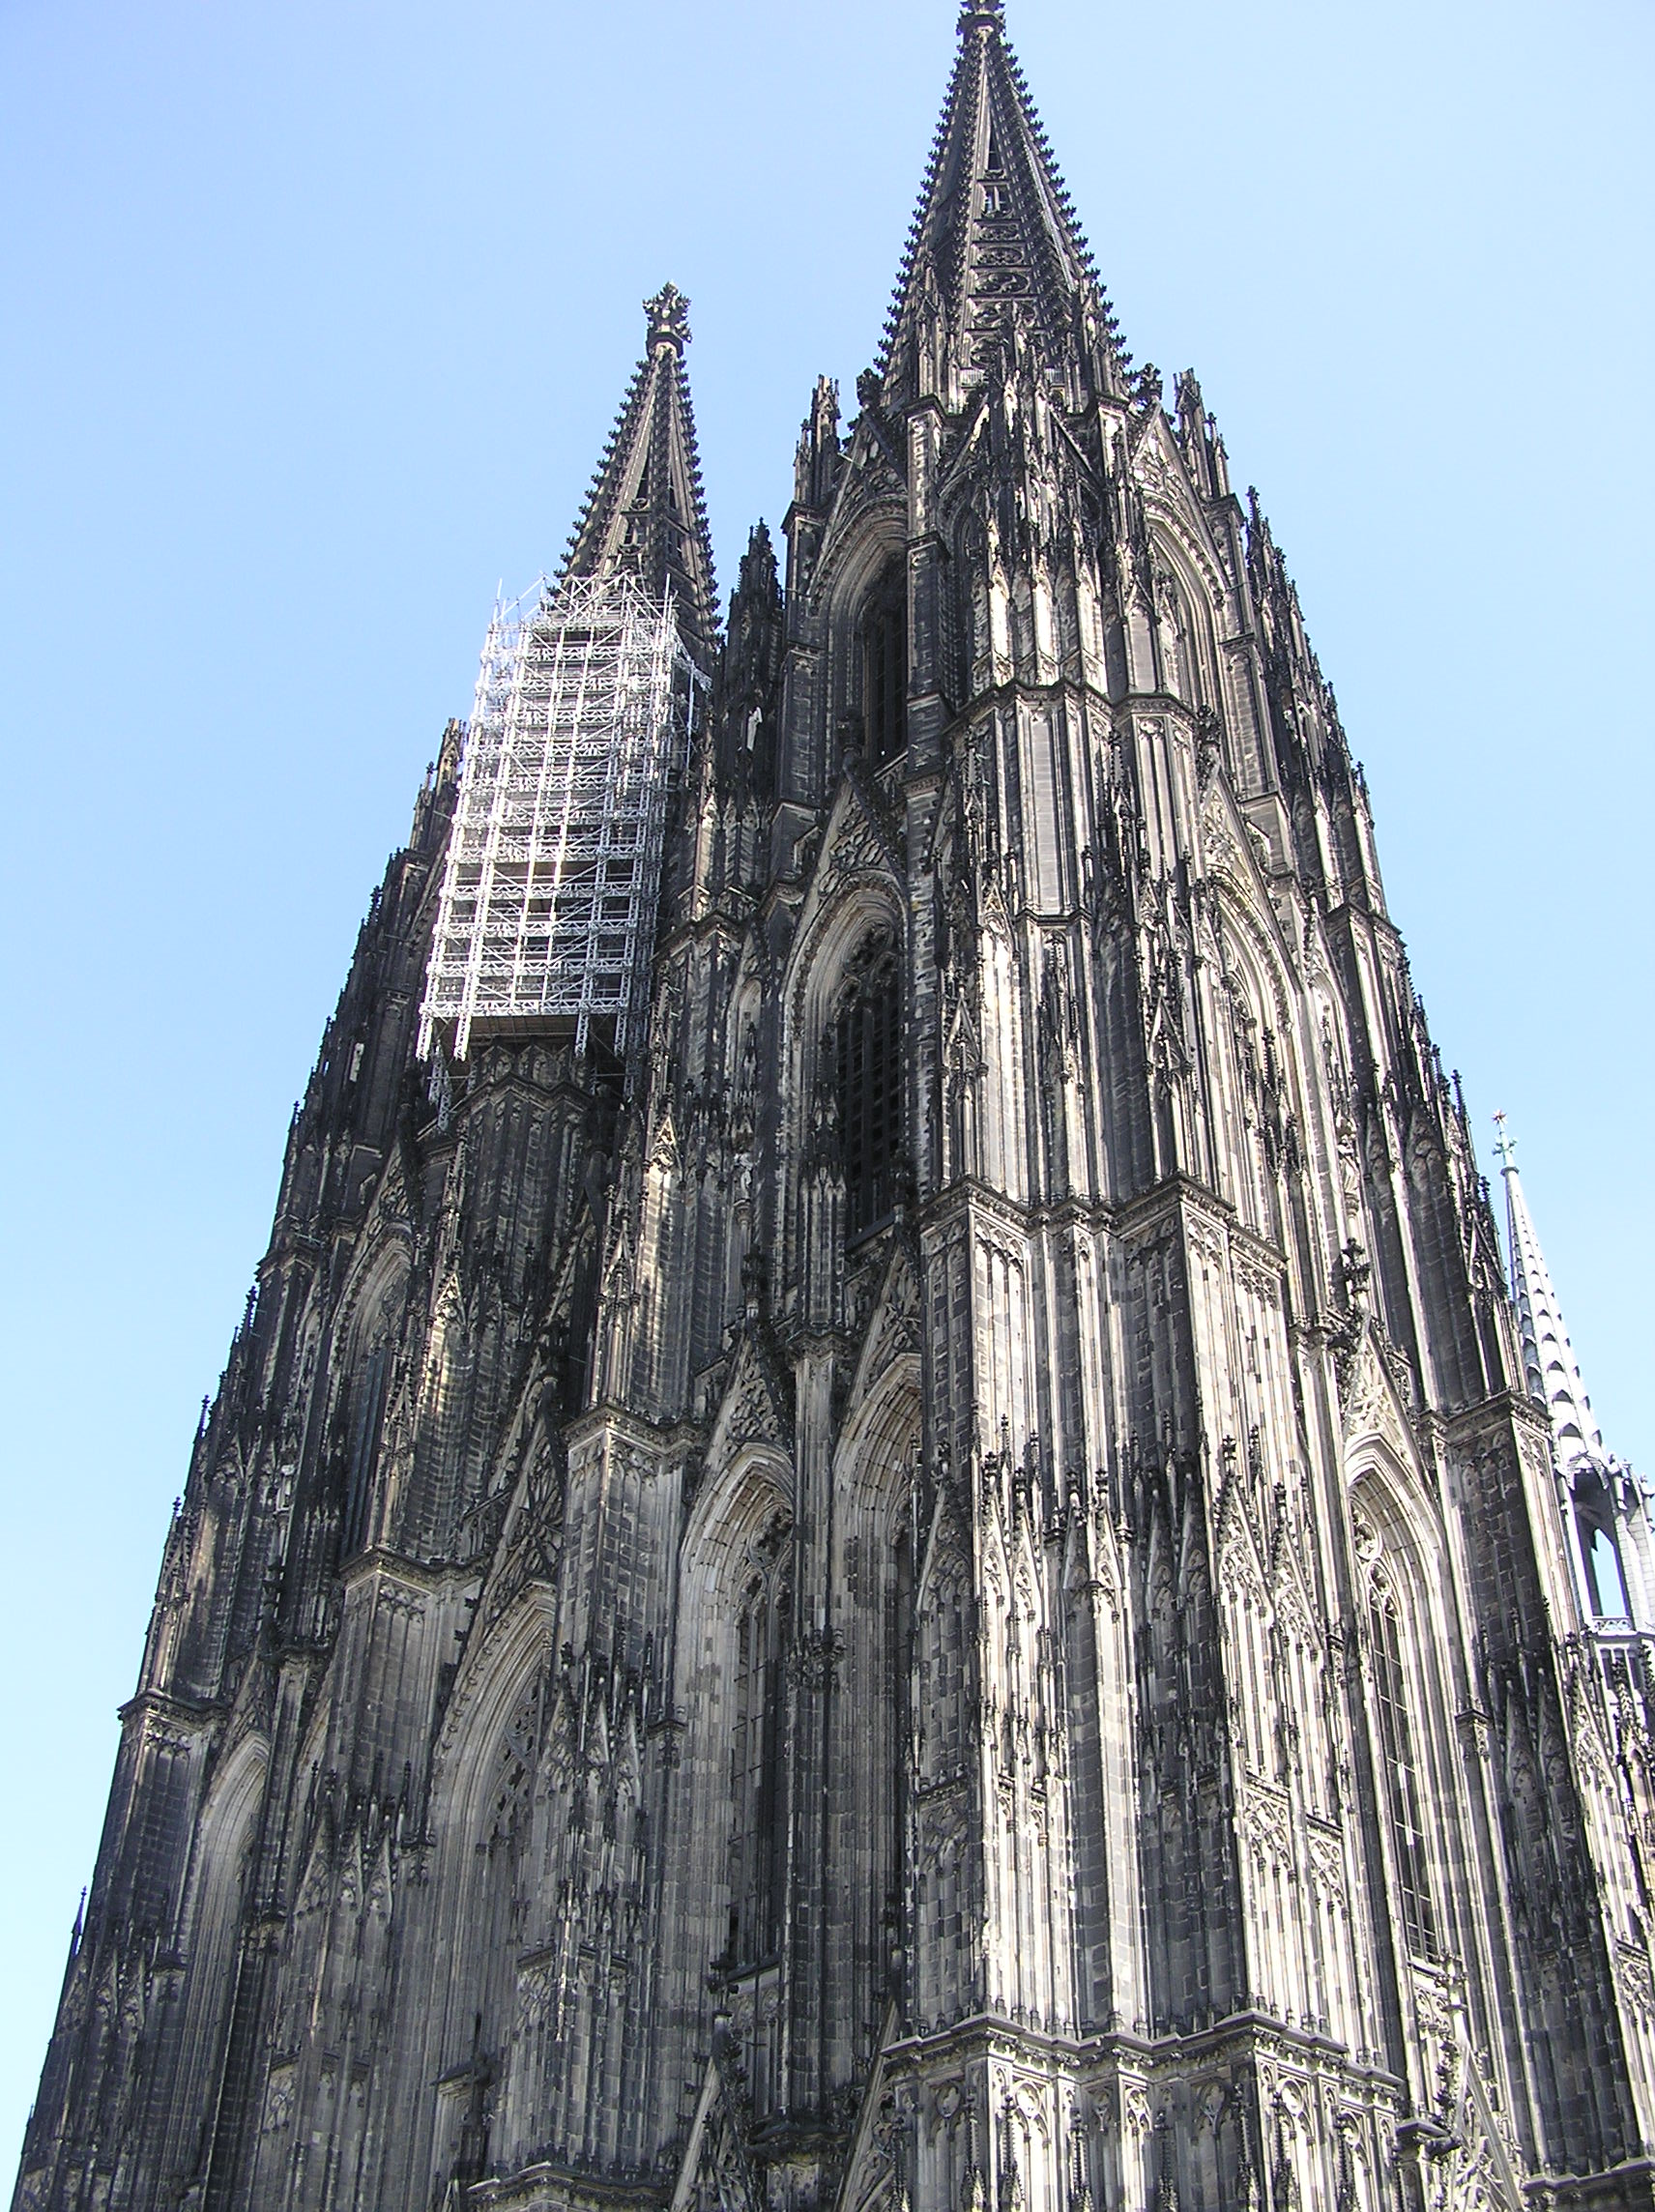
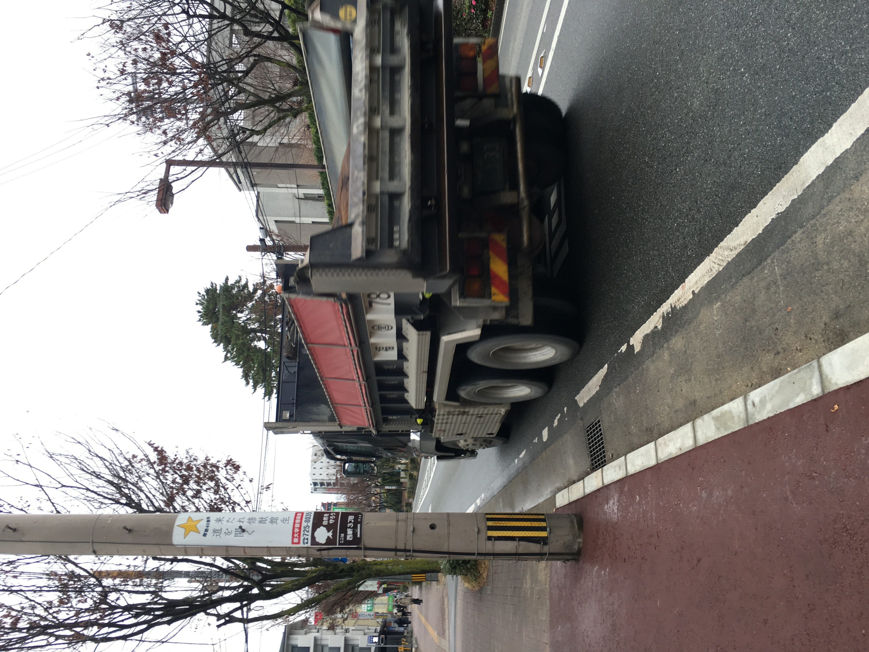


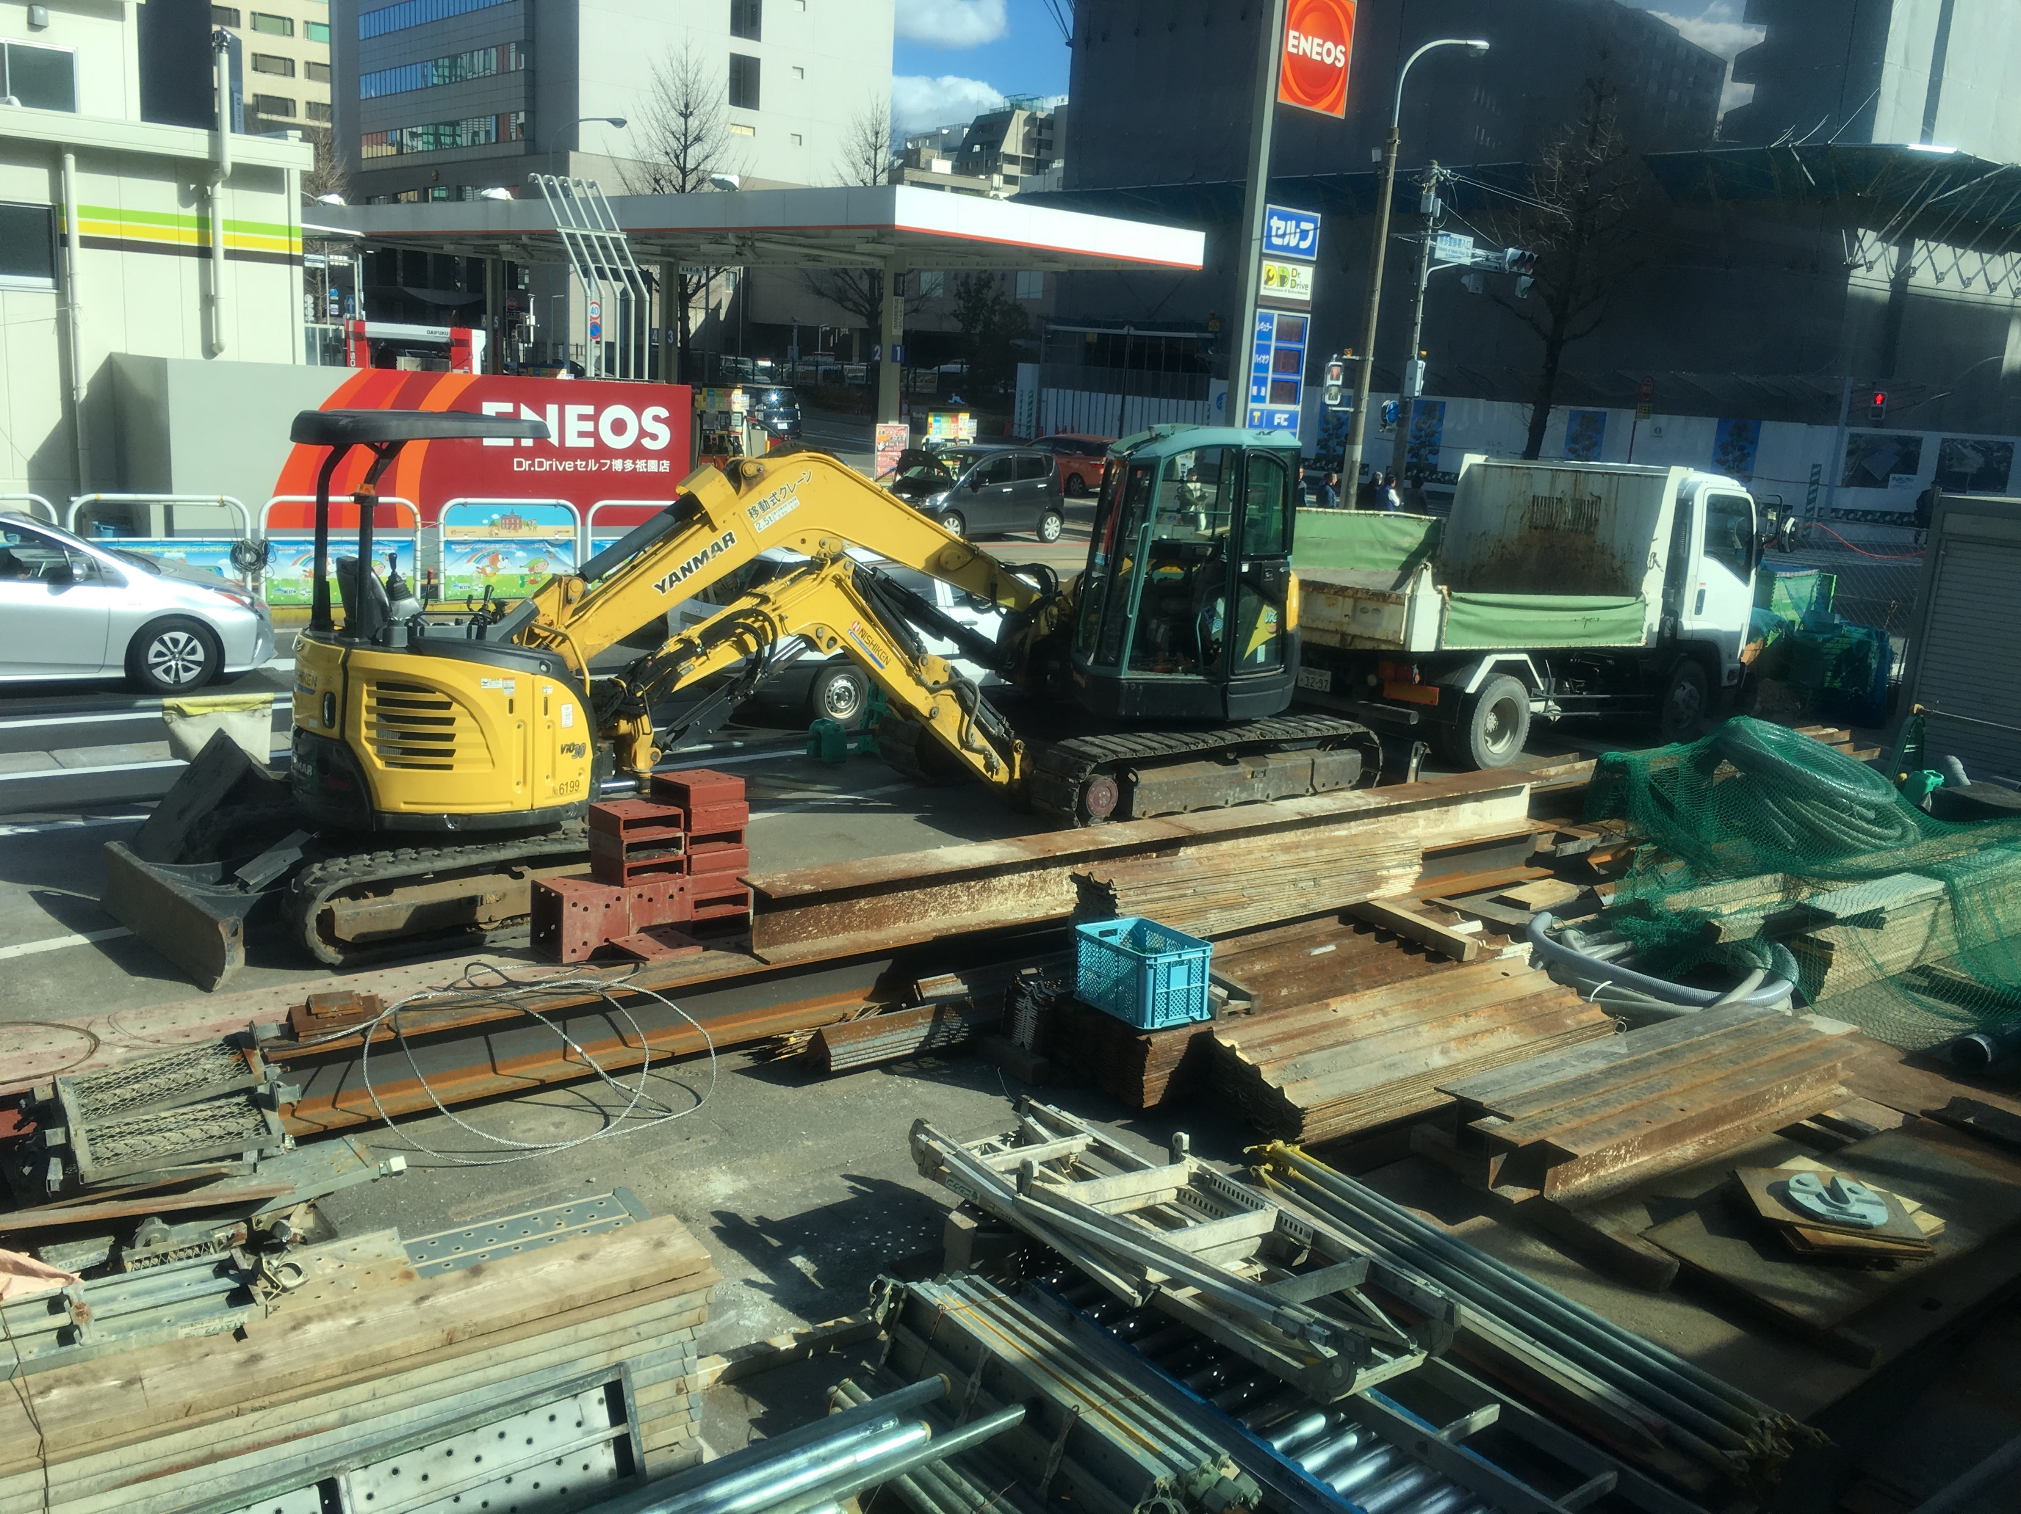
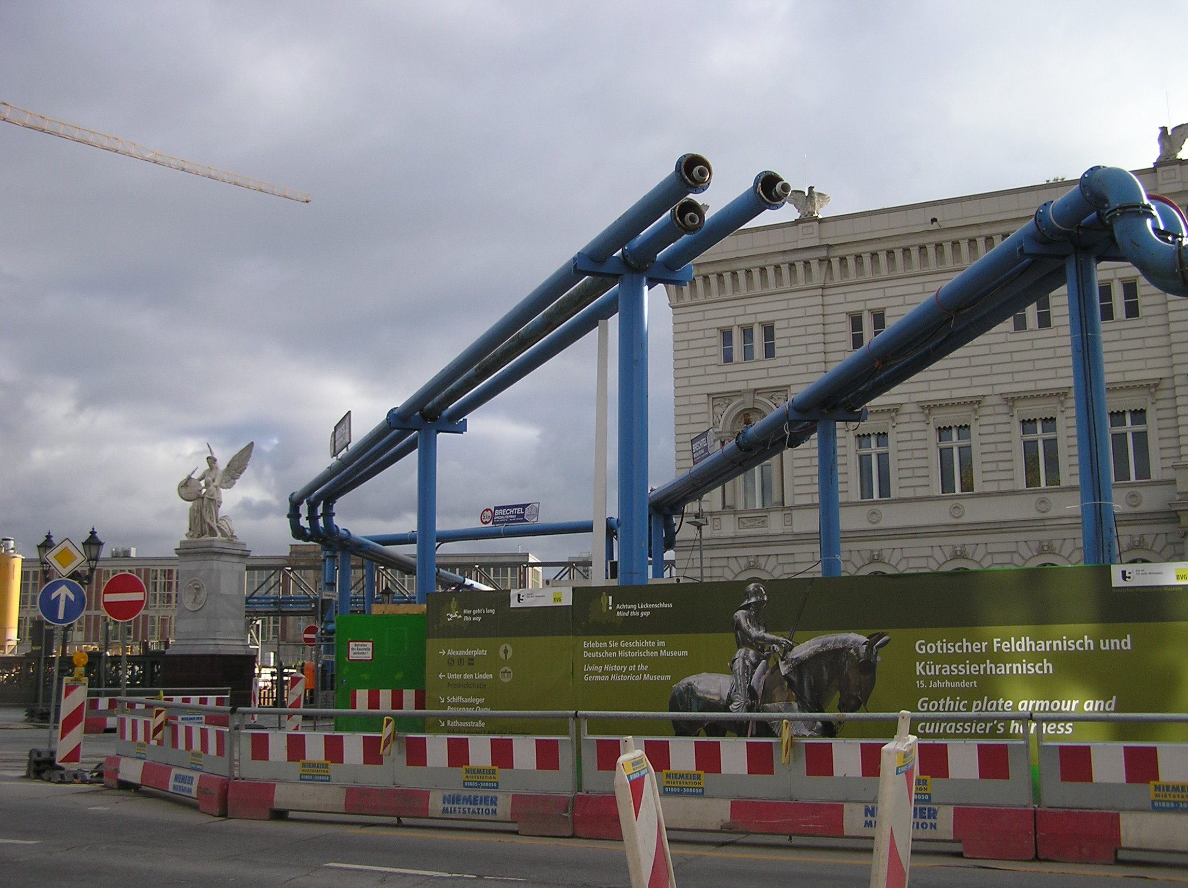
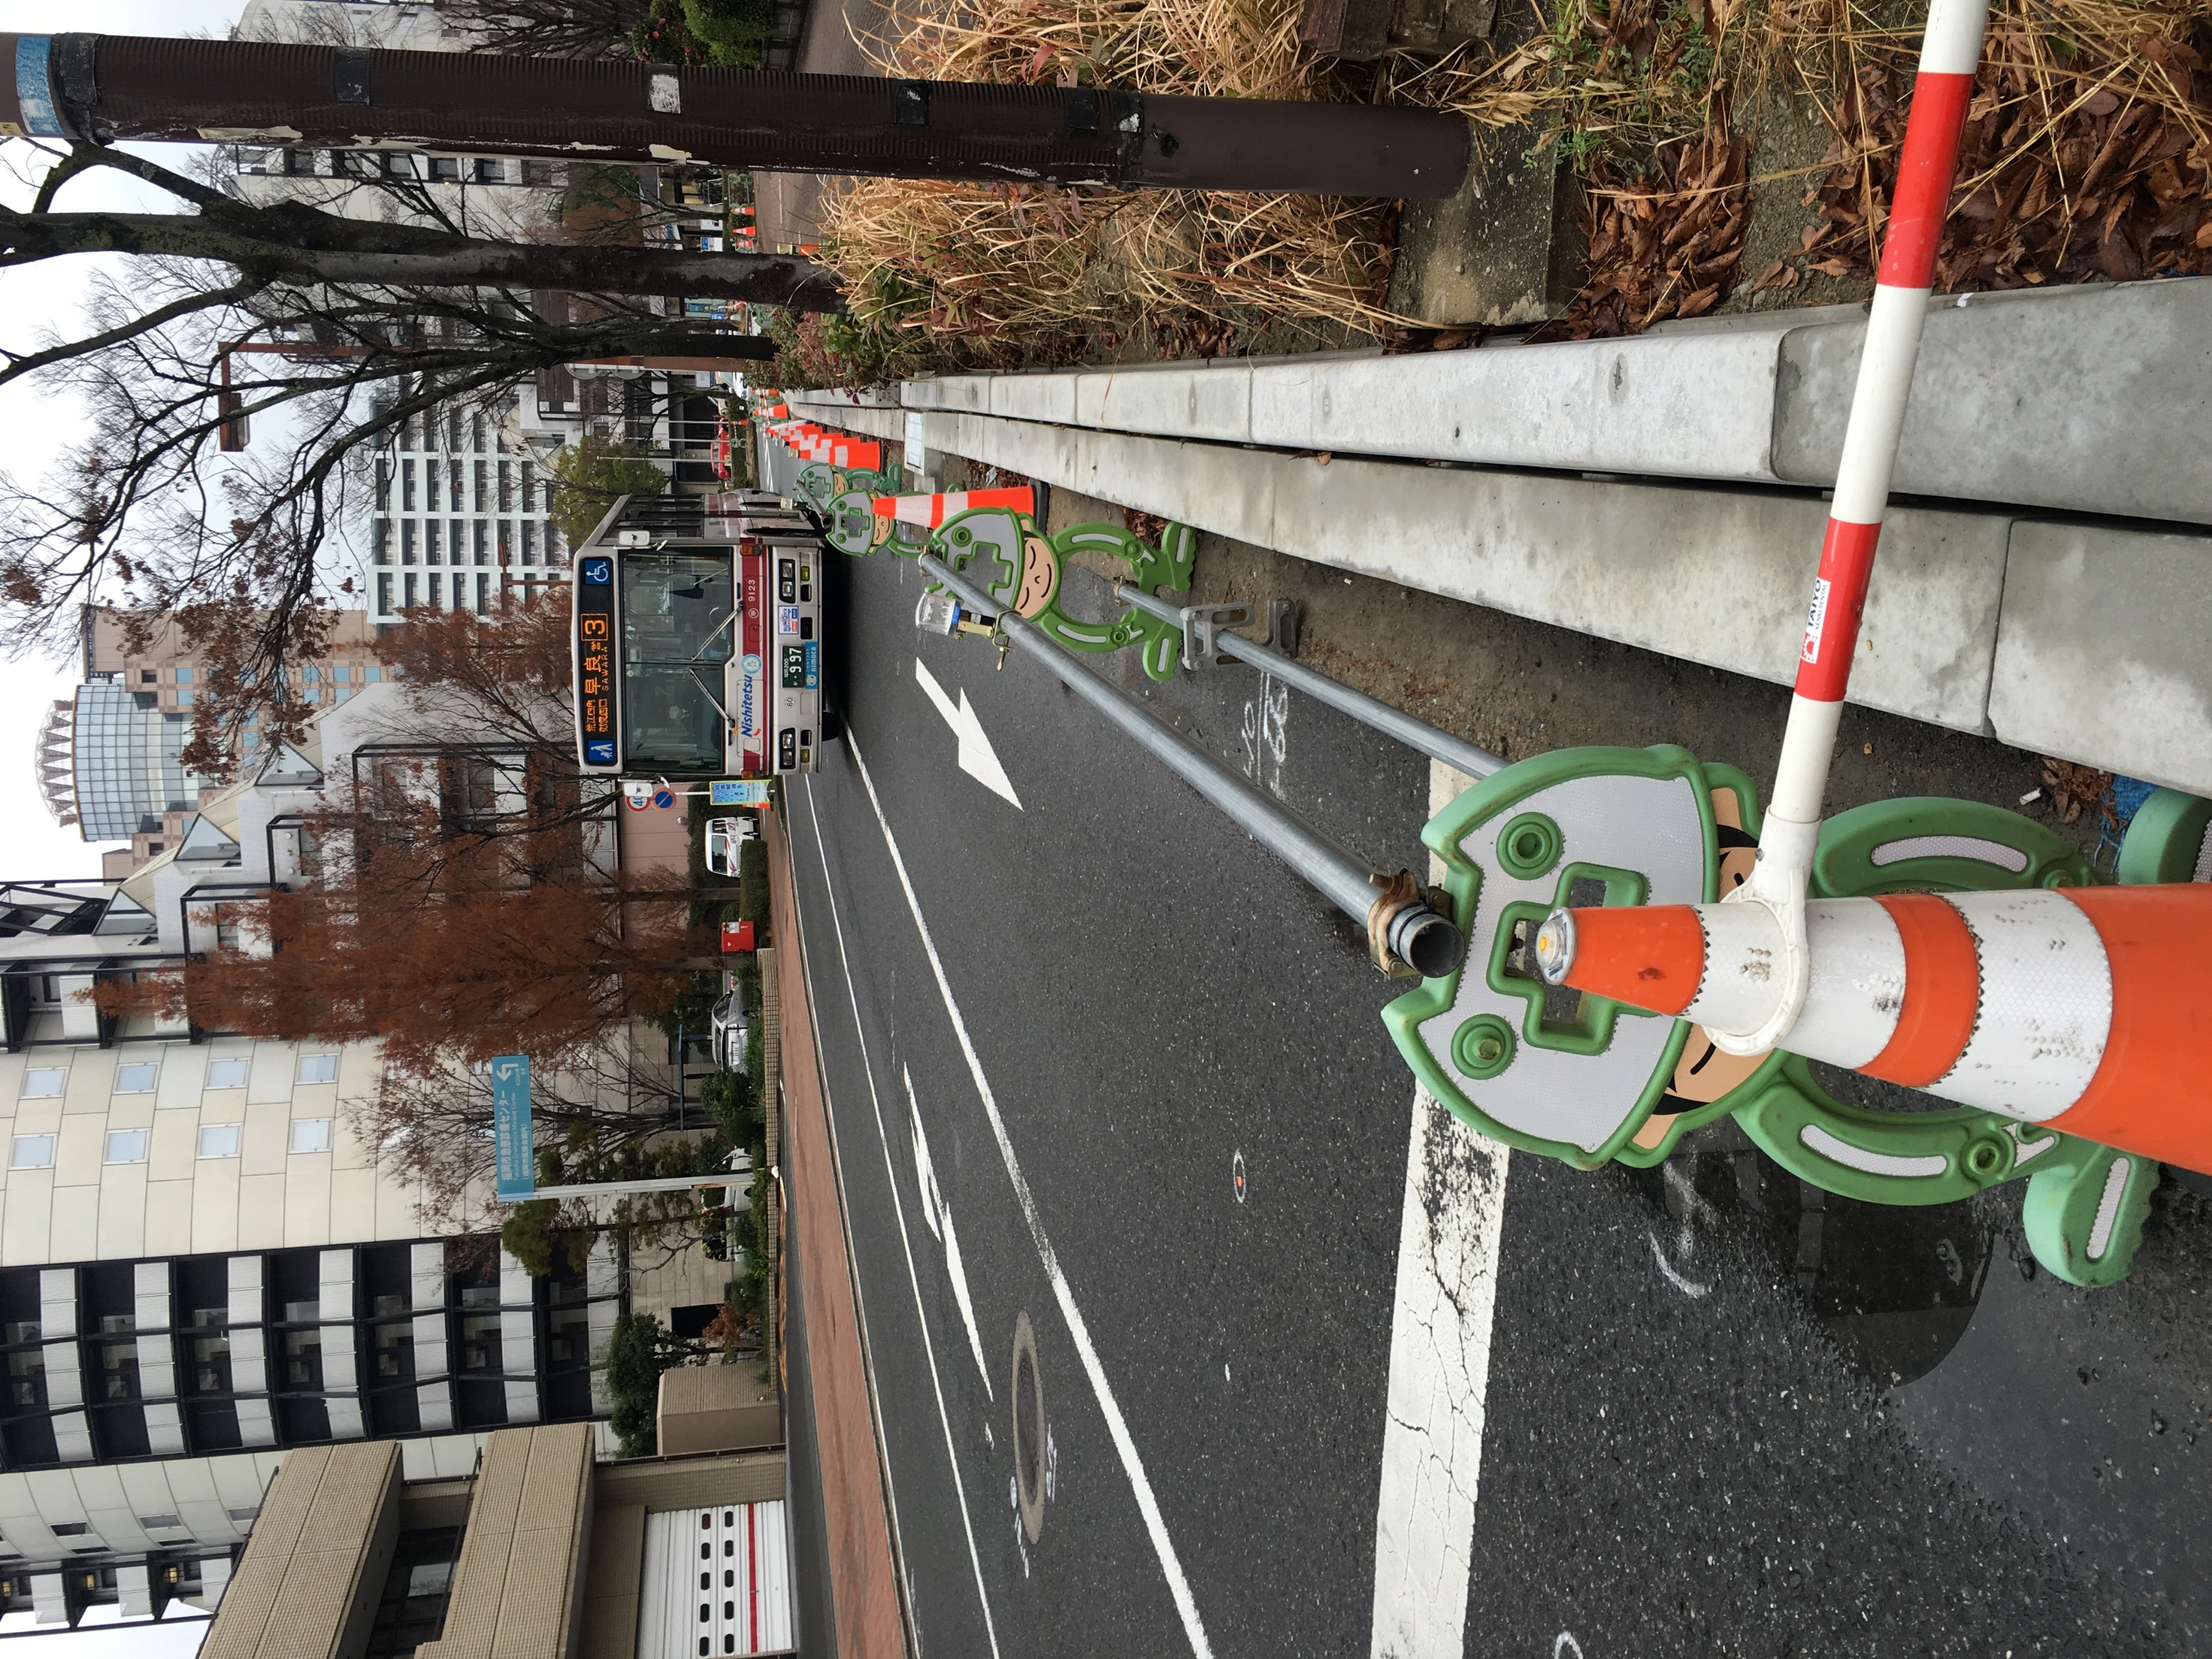
Thank you !
© Kary LIN

